Slide 1
E.T. 4
Libertad Religiosa y Religiones

Slide 2
Bienvenida y asistencia.
Tienda de oración
Cuestionario
Grupo – Caso – Padlet
Tema: Libertad Religiosa y Religiones
Plataforma y Anuncios
Actividades
Indice

Slide 3
1. ¡Bienvenida!
Asistencia

Slide 4
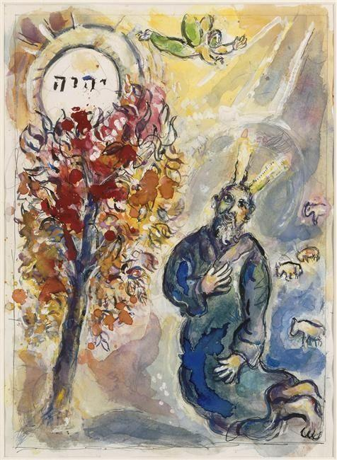
2. Tienda de Oración
“La tierra que pisas, es tierra sagrada".
Ver Tienda de oración en plataforma Ikumeni LAB

Slide 5
3. Cuestionario
7 minutos

Slide 6
4. Caso -
Conclusiones en el Padlet

Slide 7
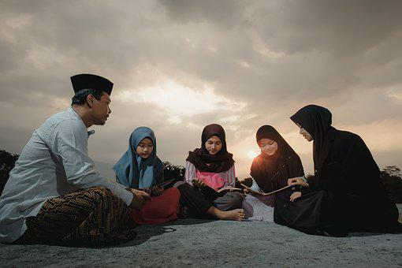
5. Libertad Religiosa

Slide 8
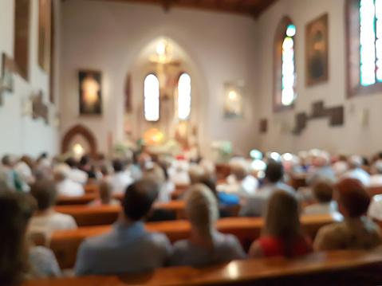
1. ¿Qué es la libertad religiosa?
Instrumentos Internacionales/ regionales:
Declaración Universal de Derechos Humanos Art. 18
Declaración de El Cairo
Convención Interamericano de Derechos Humanos o
Documentos de confesiones religiosas
Declaración Dignitates Humanae
La Declaración del Consejo Mundial de Iglesias
Documento de la Federación Luterana Mundial
2. Paradigmas constitucionales en la relación Estado - Religión
3. La libertad religiosa como política exterior de los estados
4. Libertad religiosa y seguridad nacional e internacional

Slide 9
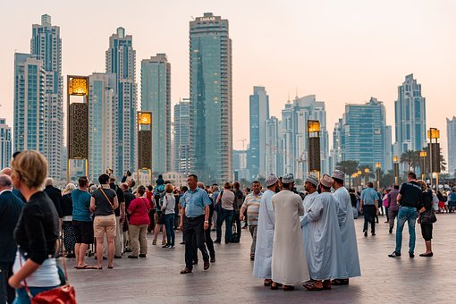
1. ¿Què es la libertad religiosa?

Slide 10
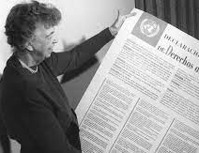
La libertad religiosa, un derecho humano
La LR ha sido reconocido como un derecho humano fundamental tanto en convenciones internacionales como en diferentes constituciones nacionales, transformándose en una condición sine qua non de las democracias contemporáneas y un norma standard universal:
La Declaración Universal de los Derechos Humanos, en su art. 18 expresa que:
“Toda persona tiene derecho a la libertad de pensamiento, de conciencia y de religión; este derecho incluye la libertad de cambiar de religión o de creencia, así como la libertad de manifestar su religión o su creencia, individual y colectivamente, tanto en público como en privado, por la enseñanza, la práctica, el culto y la observancia.”

Slide 11
¿Qué es la libertad religiosa?
El derecho a la libertad religiosa es entendido como el derecho de todo hombre a no ser coaccionado externamente (por los gobiernos, instituciones o individuos) en materia de religión y creencia;
Nadie puede ser perseguido o sufrir cualquier tipo de violencia o limitación a causa de su religión.
Tiende a asegurar el libre ejercicio de las prácticas religiosas, ya sea en la esfera pública o privada, ya sean estas individuales o colectivas.
se reconoce el derecho a cambiar de religión, como también incluye el derecho a no tener una religión.

Slide 12
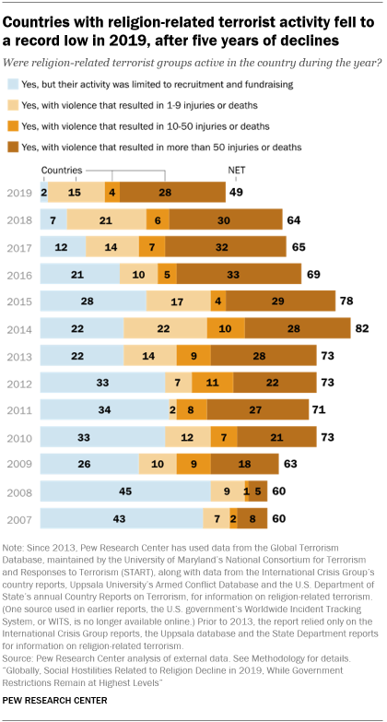
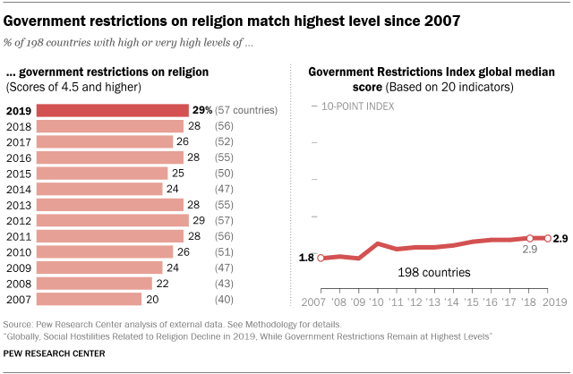
Libertad religiosa
Se observa un amplio reconocimiento normativo de la libertad religiosa como derecho fundamental y, por otro lado, se advierte su simultáneo deterioro y violación:
El académico Thomas Farr – exdirector de la Oficina de Libertad Religiosa Internacional del Departamento de Estado de EEUU- que la libertad religiosa está atravesando una crisis global.
INFORME DE LA AGENCIA AYUDA A LA IGLESIA NECESITADA
PEW RESEARCH CENTER: 2 ÍNDICES
INDICE DE RESTRICCIONES GUBERNAMENTALES – MIDEN LA SEVERIDAD DE LAS MEDIDAS
INDICE DE HOSTILIDADES SOCIAL (POR ACCION DE INDIVIDUOS Y GRUPOS)

Slide 13
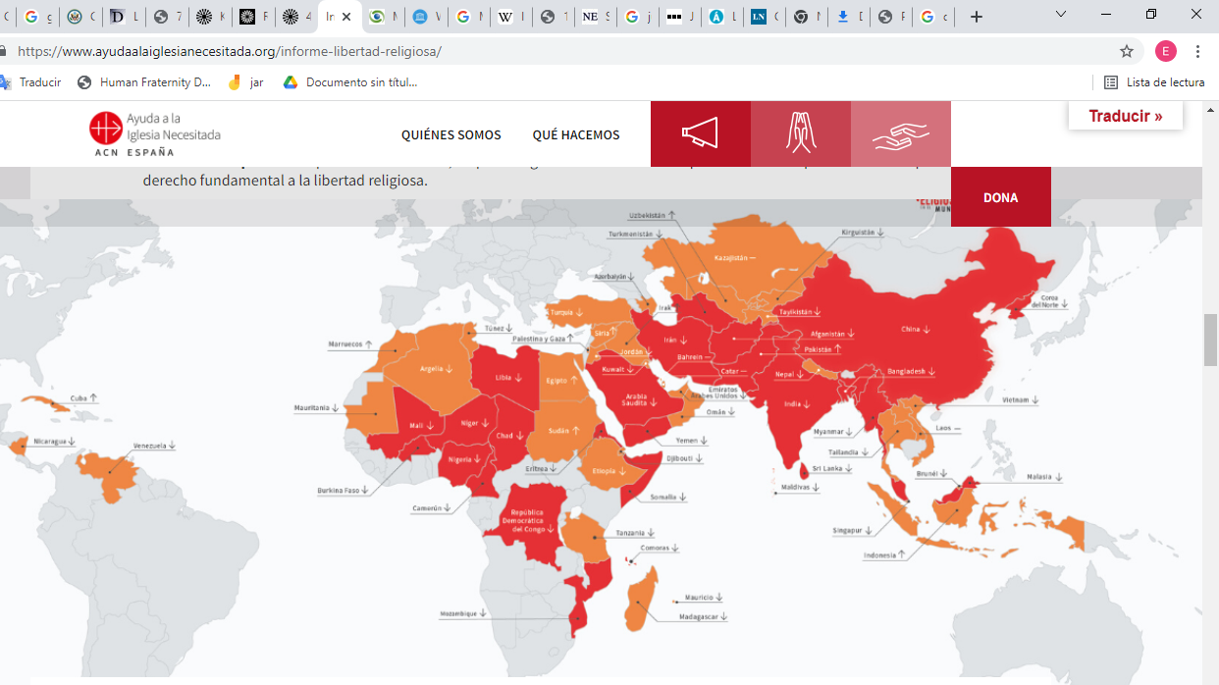
.
“El 67% de la población mundial vive con graves restricciones a la Libertad religiosa”
Informe Agencia Ayuda a la Iglesia Necesitada

Slide 14
Desafíos en torno a la libertad religiosa
1. Falta de efectividad de los mecanismos jurídicos de protección.
Esta falta de efectividad,, se podría deber a:
a. no hay unanimidad respecto a su concepto, contenido y alcances. Este conflicto surge tanto cuando quienes están a cargo de organismos gubernamentales o supranacionales deben diseñar políticas de estado, adoptar mecanismos jurídicos de protección de la libertad religiosa y/o cuando los jueces deben decidir en un caso concreto sobre el derecho de libertad religiosa de una persona o un grupo de personas.
b. la globalización está transformando a las religiones así como la noción misma de Estado;
c. corrientes migratorias están modificando demográficamente las sociedades, que se tornan cada vez más plurales, generando en ciertos sectores una resistencia a nuevas formas de expresión de la religiosidad

Slide 15
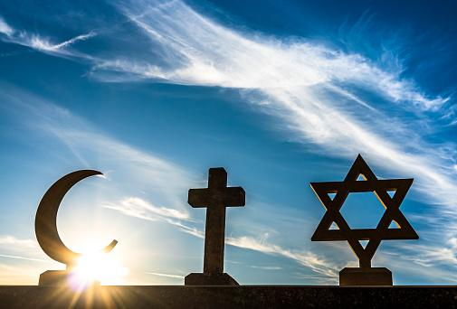
Desafíos en torno a la libertad religiosa
a. Dificultad sobre sus alcances:
El significado difiere sustancialmente en países “Occidentales” de los “No-Occidentales”. Esta diferencia radica principalmente en cómo la religión misma es concebida.
Según el Prof. S. Ferrari y el investigador F. Petito: “en Occidente la religión es entendida en términos de conciencia, creencia y como una elección individual; mientras que en muchas regiones del mundo la religión no sólo se refiere a una creencia, sino que comprende una cultura y una identidad, que precede a una elección individual, y que excede los límites del fuero interno de la conciencia.
Esto explica por qué en muchos países de África y Asia la concepción occidental de libertad religiosa es percibida como un ataque a la cultura local y a los estilos de vidas tradicionales.
Mientras que esta conclusión no implica dejar de lado la concepción occidental de la libertad religiosa basada en derechos individuales, es importante ser consciente
(a.) de que hay otras formas de entender los alcances y el contenido de la libertad religiosa y
(b.) que estas diferentes concepciones tienden a coexistir en el mismo país debido a las corrientes migratorias.
Sin esta toma de conciencia es imposible entender las nuevas tensiones que surgen en torno a la libertad de religión y creencia, así como divisar una estrategia que pueda responder a ellas.”
Ejemplo: La Declaración de Cairo de Derechos

Slide 16
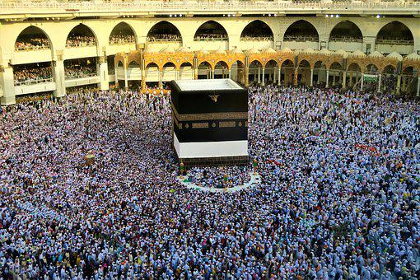
1981- Declaración sobre la Eliminación de todas las formas de Intolerancia y Discriminación basada en la religión y Creencia
Art. 6. De conformidad con el artículo 1 de la presente Declaración y sin perjuicio de lo dispuesto en el párrafo 3 del artículo 1, el derecho a la libertad de pensamiento, de conciencia, de religión o de convicciones comprenderá, en particular, las libertades siguientes:
a) La de practicar el culto o de celebrar reuniones en relación con la religión o las convicciones, y de fundar y mantener lugares para esos fines;
b) La de fundar y mantener instituciones de beneficencia o humanitarias adecuadas;
c) La de confeccionar, adquirir y utilizar en cantidad suficiente los artículos y materiales necesarios para los ritos o costumbres de una religión o convicción;
d) La de escribir, publicar y difundir publicaciones pertinentes en esas esferas;
e) La de enseñar la religión o las convicciones en lugares aptos para esos fines;
f) La de solicitar y recibir contribuciones voluntarias financieras y de otro tipo de particulares e instituciones;
g) La de capacitar, nombrar, elegir y designar por sucesión los dirigentes que correspondan según las necesidades y normas de cualquier religión o convicción;
h) La de observar días de descanso y de celebrar festividades y ceremonias de conformidad con los preceptos de una religión o convicción;
i) La de establecer y mantener comunicaciones con individuos y comunidades acerca de cuestiones de religión o convicciones en el ámbito nacional y en el internacional.

Slide 17
Declaración Dignitates Humanae - 1965
”Este Concilio Vaticano declara que la persona humana tiene derecho a la libertad religiosa.
Esta libertad consiste en que todos los hombres han de estar inmunes de coacción, tanto por parte de individuos como de grupos sociales y de cualquier potestad humana, y esto de tal manera que, en materia religiosa, ni se obligue a nadie a obrar contra su conciencia, ni se le impida que actúe conforme a ella en privado y en público, sólo o asociado con otros, dentro de los límites debidos.
Declara, además, que el derecho a la libertad religiosa está realmente fundado en la dignidad misma de la persona humana, tal como se la conoce por la palabra revelada de Dios y por la misma razón natural .
Este derecho de la persona humana a la libertad religiosa ha de ser reconocido en el ordenamiento jurídico de la sociedad, de tal manera que llegue a convertirse en un derecho civil.”
EL DERECHO DE LA PERSONA Y DE LAS COMUNIDADES A LA LIBERTAD SOCIAL Y CIVIL EN MATERIA RELIGIOSA

Slide 18
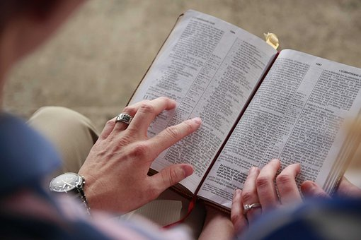
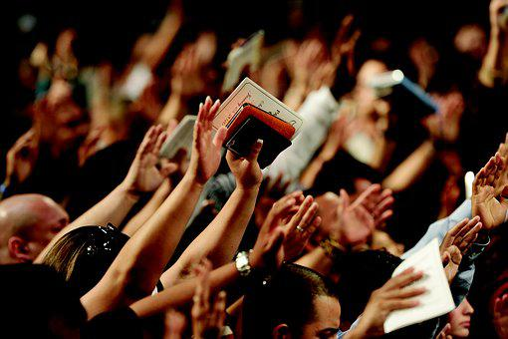
Consejo Mundial de Iglesias
“la capacidad de expresar y vivir libremente su fe -o la falta de ella- sin temor a ser perseguido o incluso asesinado”
Ha estado profundamente comprometido con la adopción y defensa de la libertad de religión y de creencias desde el final de la Segunda Guerra Mundial
Informes y estudios de antecedentes que abordan específicamente cuestiones como:
los conflictos religiosos y la intolerancia
las violaciones de la libertad de expresión religiosa, las declaraciones país por país,
las leyes contra la blasfemia y el tratamiento de las minorías religiosas, el antisemitismo
objeción de conciencia,
pluralismo religioso y convivencia de religiones

Slide 19
La Libertad Religiosa y proyecciones
Derecho humano que se funda en la dignidad humana
Marco legal para pasar de la “Tolerancia” a la “Convivialidad”: el arte de convivir
Crea condiciones para el encuentro y para el “Arte de vivir juntos en diversidad”

Slide 20
¡Gracias!

Slide 21
Contacto
Ikuméni - Laboratorio de Buenas Prácticas
ikumei@creas.org
www.ikumeni.org

